Slide 1

게임프로그래밍
소프트웨어학과
4학년
2018843103
정현준

Slide 2
CONTENTS
01
변경사항
02
업그레이드한 부분
03
변경 후 코드
04
Before & After 게임 장면
05
Q&A
05
Thank you

Slide 3
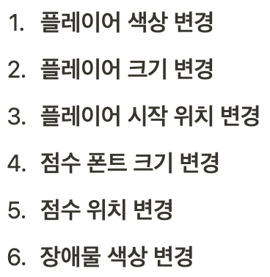
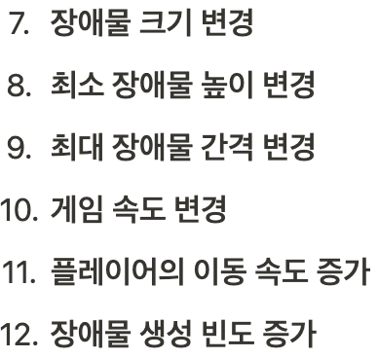
변경 사항
Notes:
첫 번째로, 플레이어의 색상을 빨간색에서 검은색으로 변경하였습니다. 또한, 플레이어의 크기를 30x30에서 40x40으로 키웠습니다. 시작 위치도 x축에서 10에서 30으로, y축에서 120에서 100으로 변경하였습니다. 또한, 게임 화면에 표시되는 점수의 폰트 크기를 30px에서 20px로 수정줄였습니다. 점수의 위치도 x축에서 280에서 250으로, y축에서 40에서 60으로 이동시켰습니다. 장애물의 색상은 녹색에서 파란색으로 변경되었고, 너비도 10에서 15로 더 넓게 만들었습니다. 또한, 장애물의 최소 높이를 20에서 50으로 증가시켰고, 장애물 사이의 최대 간격을 200에서 250으로 더 넓게 조정하였습니다. 게임의 속도도 개선되었습니다. 업데이트 간격이 20밀리초에서 15밀리초로 단축되어 게임이 좀 더 빠르게 진행될 수 있게 되었습니다. 또한, 플레이어의 이동 속도도 빨라졌습니다. 수직 및 수평 이동 속도를 높여 더 빠르게 움직일 수 있습니다. 마지막으로, 장애물 생성 간격을 줄여 게임의 난이도를 높였습니다. 장애물이 더 자주 생성되어 더 어려운 도전을 경험할 수 있습니다.

Slide 4
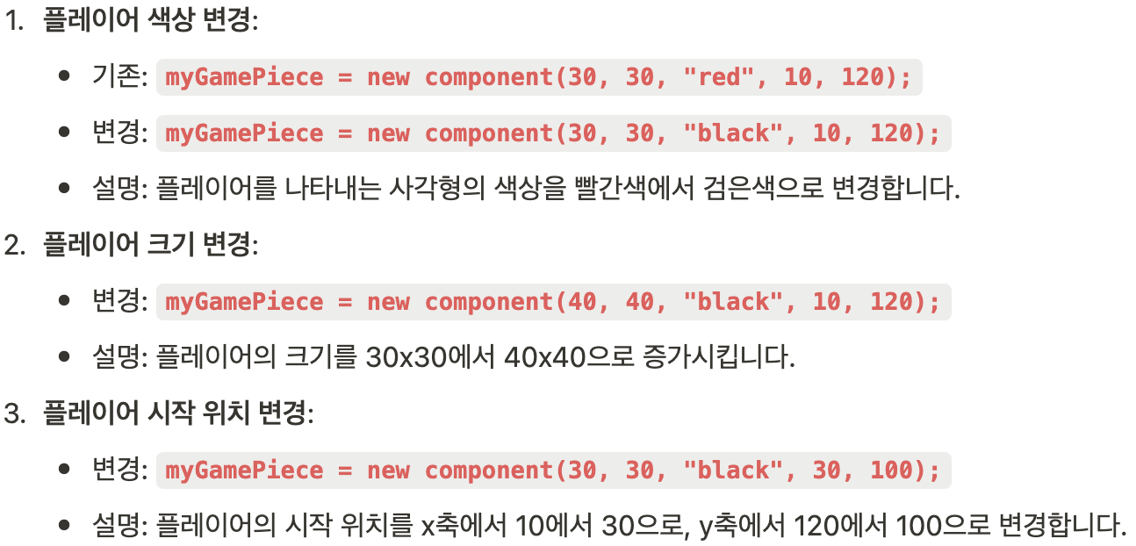
업그레이드한 부분1

Slide 5
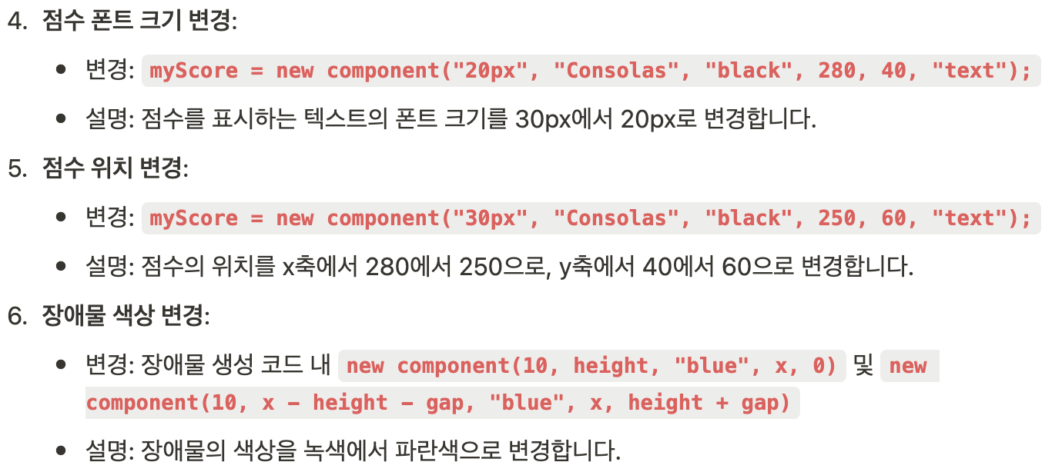
업그레이드 한 부분2

Slide 6
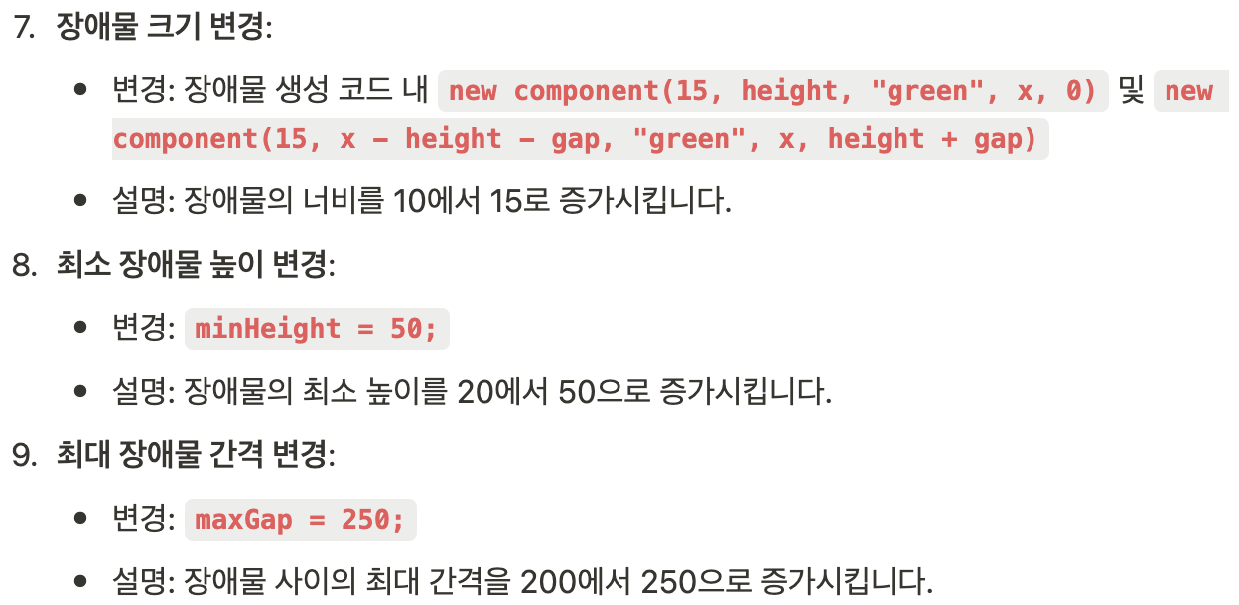
업그레이드 한 부분3

Slide 7
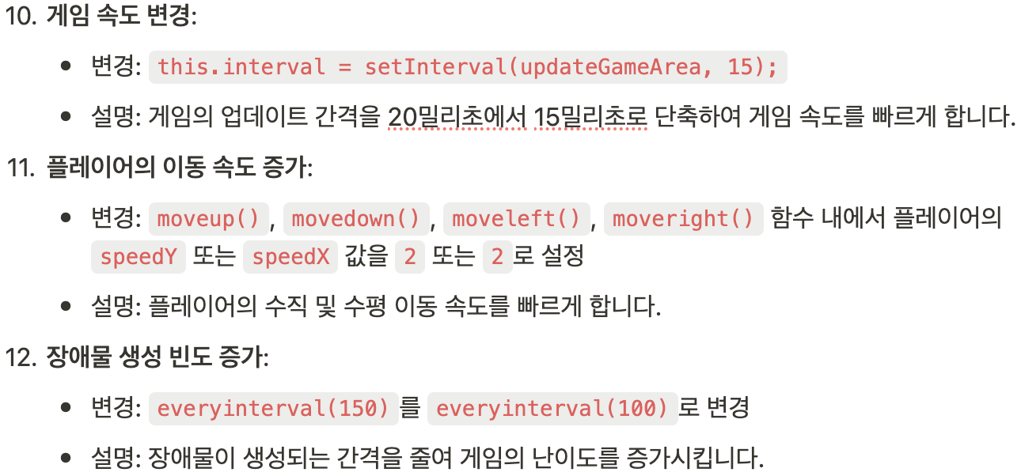
업그레이드 한 부분4

Slide 8
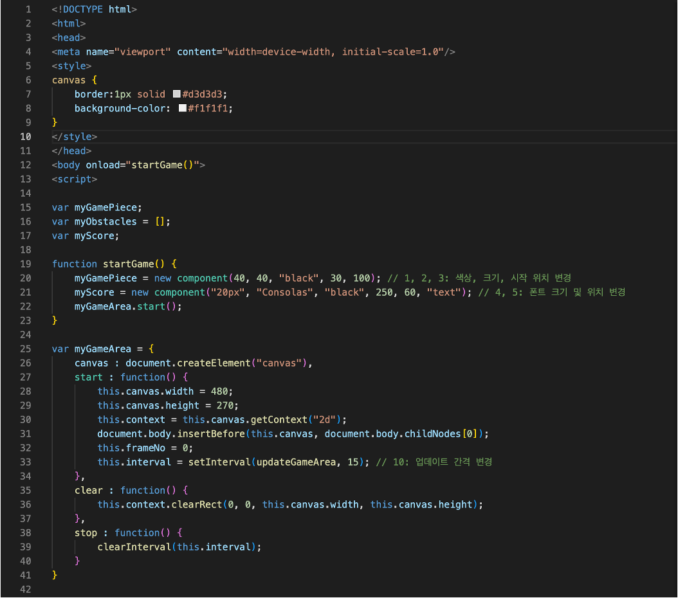
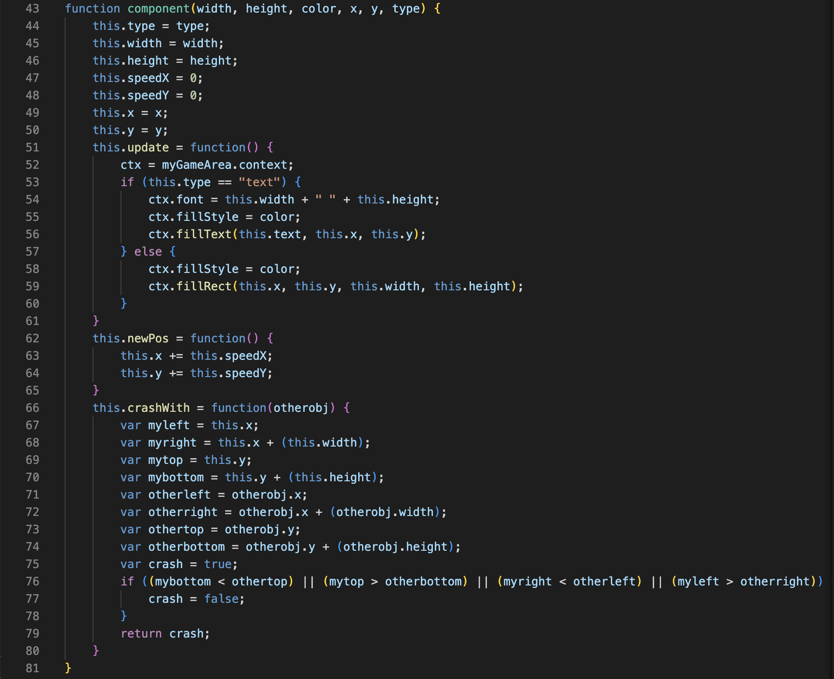
변경 후 코드 1

Slide 9
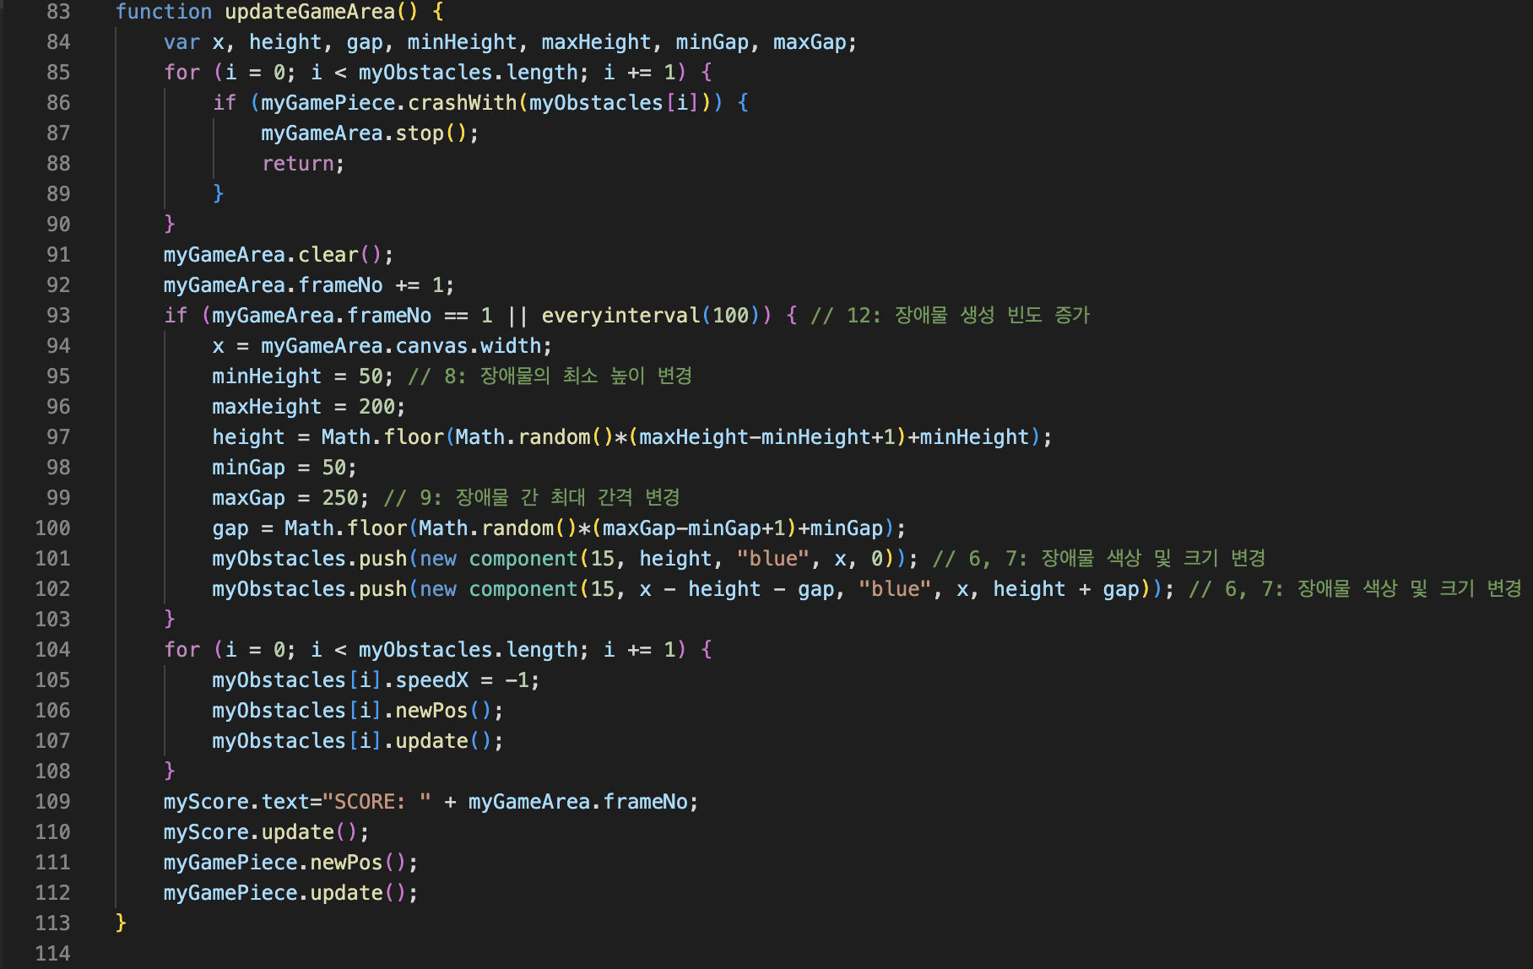
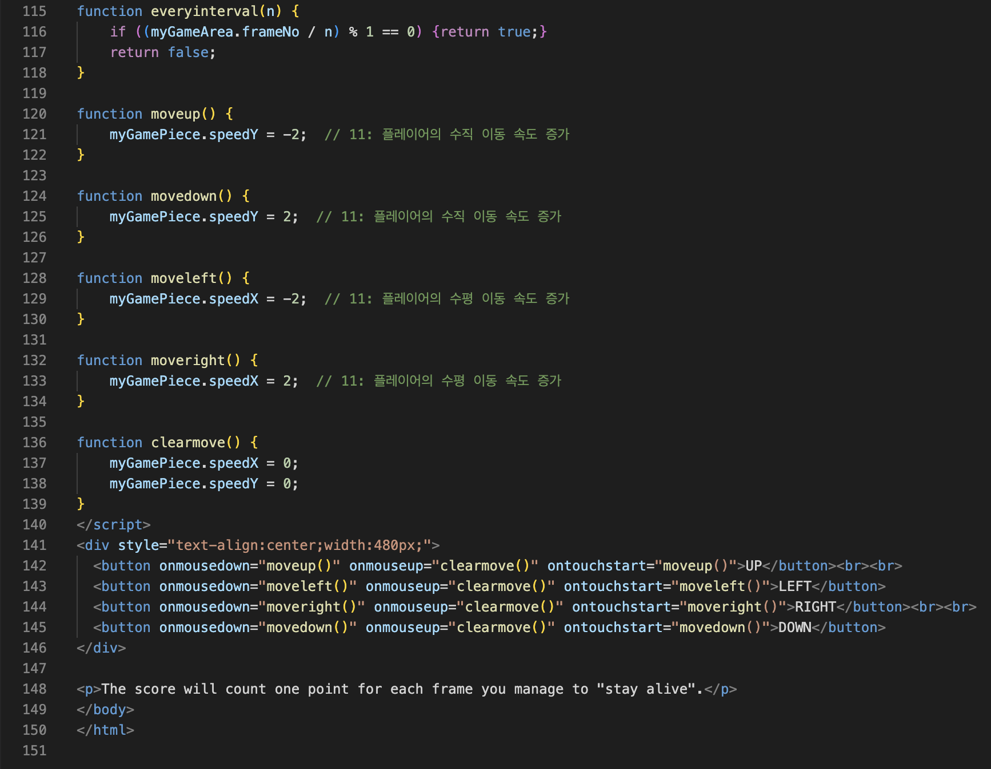
변경 후 코드2

Slide 10
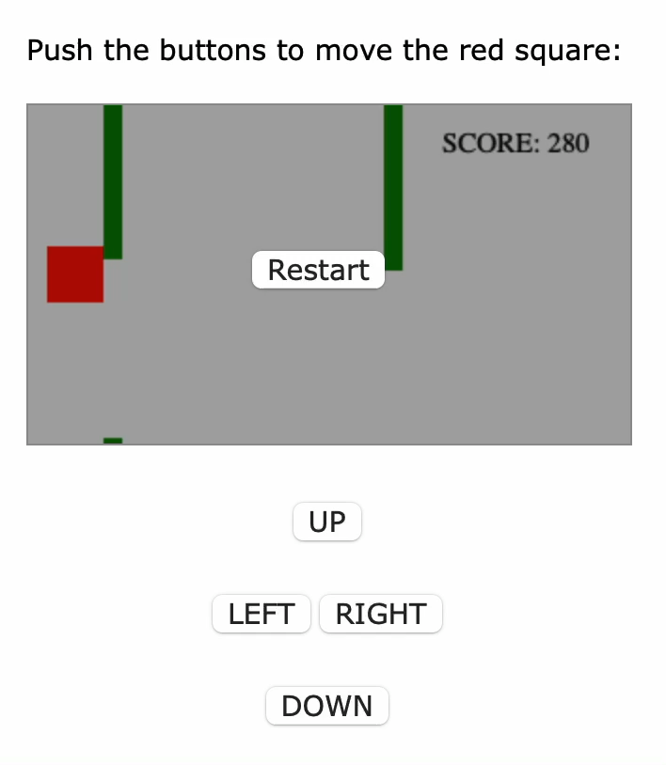
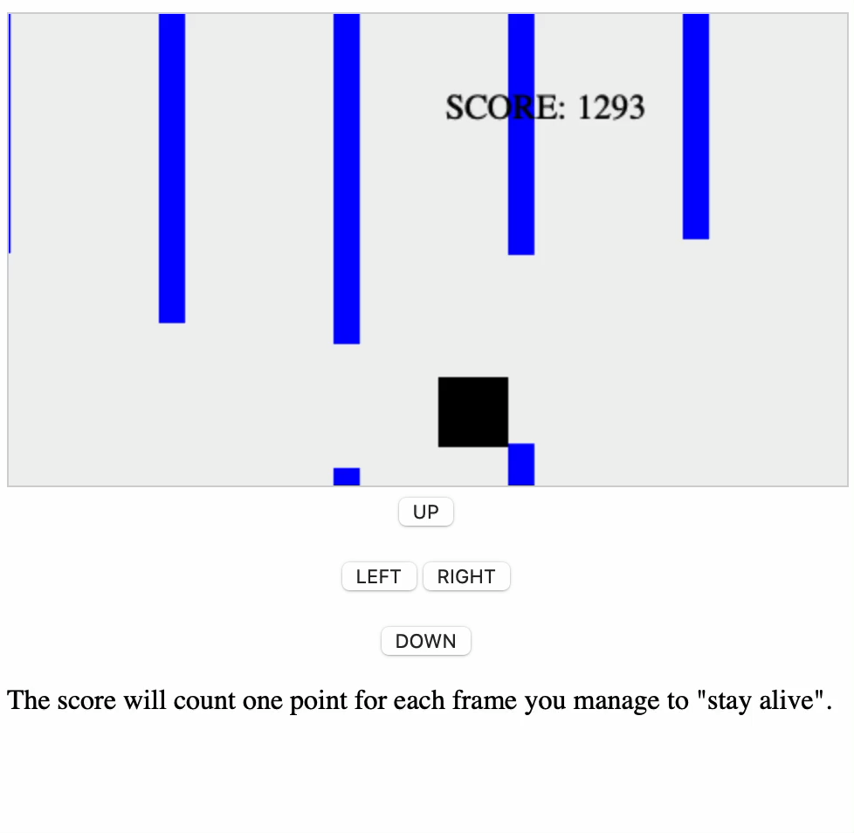
Before & After 게임
Notes:
실제사례 또는 시나리오 도식화

Slide 11
Q & A

Slide 12
THANK YOU

